Slide 1
半导体探测器低噪声CMOS前放ASIC芯片研制
刘灿文，叶祥柯，邓智，何力，郝嘉俊
2024.07.14-17
NED&CAGD2024
Notes:
各位老师同学大家上午好，我是来自清华大学工程物理系的刘灿文，我今天报告的题目是半导体探测器低噪声CMOS前放ASIC芯片研制，主要介绍我们课题组最近研制的两款低噪声CMOS前放ASIC芯片。

Slide 2
CONTENTS
01
背景简介
02
低噪声CMOS前放ASIC芯片进展
芯片设计
SDD前放测试
HPGe前放测试
03
总结与展望
Notes:
我的报告主要分为三个部分，首先简单介绍背景

Slide 3
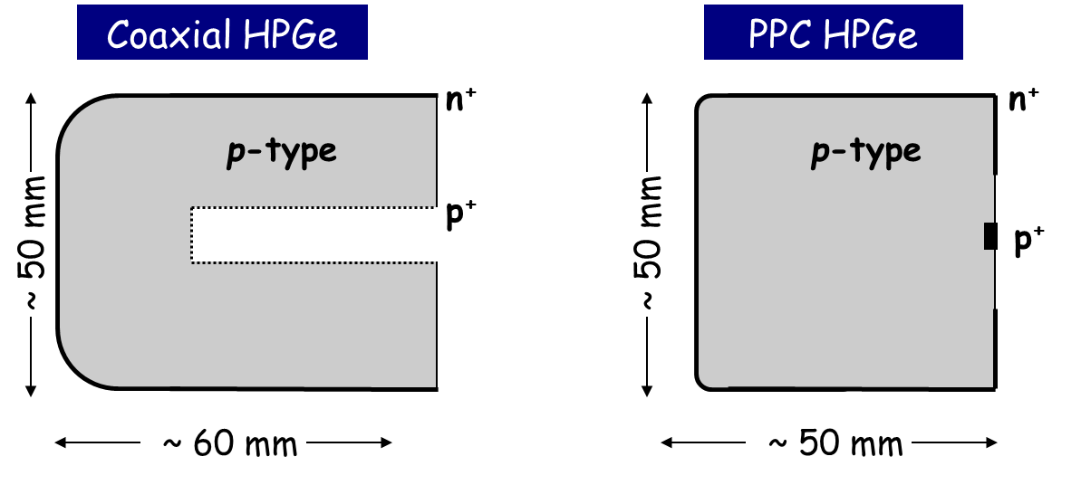
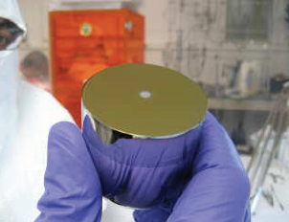
HPGe
PC-HPGe detector
低输入电容 ~ 1 pF
高能量分辨
低本底
P.N. Luke, et. al. TNS 1989
用于低本底实验
Neutrinoless double-beta decay（0νββ）：GERDA， Majorana
GERDA: half-life time of 0νββ 8.0×10²⁵ y with the lowest background.
Direct Dark Matter Detection：CoGeNT，CDEX
CDEX: 160eV energy threshold in 2018，the most sensitive result in 4~5 GeV.
Notes:
高纯锗探测器具有低输入电容 ~ 1 pF ，高能量分辨和低本底等优点，被大量用于低本底实验，比如无中微子双β衰变和直接暗物质探测

Slide 4
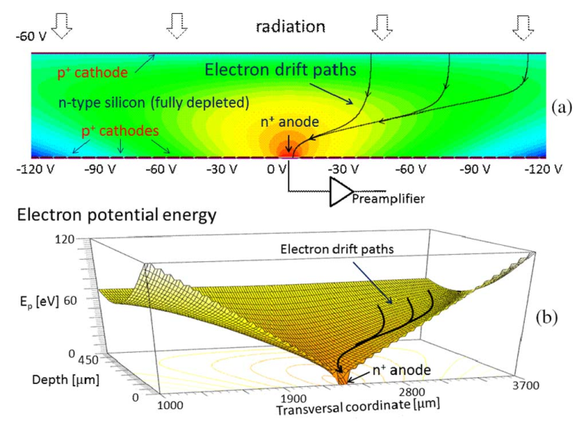
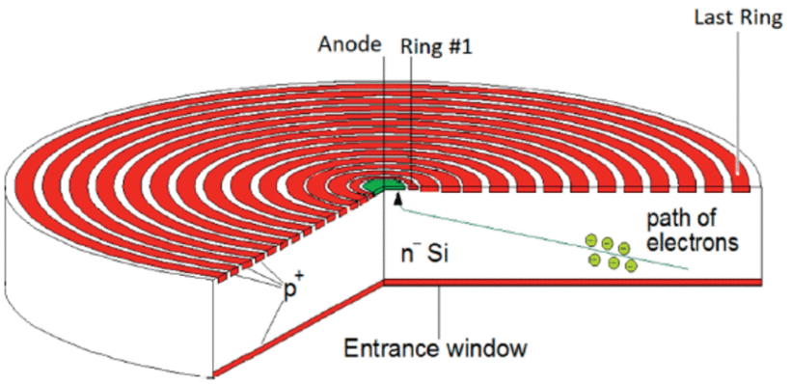
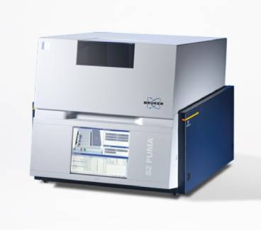
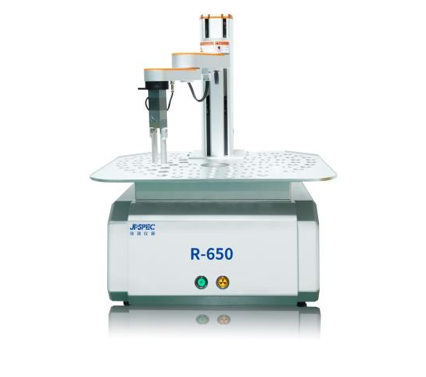
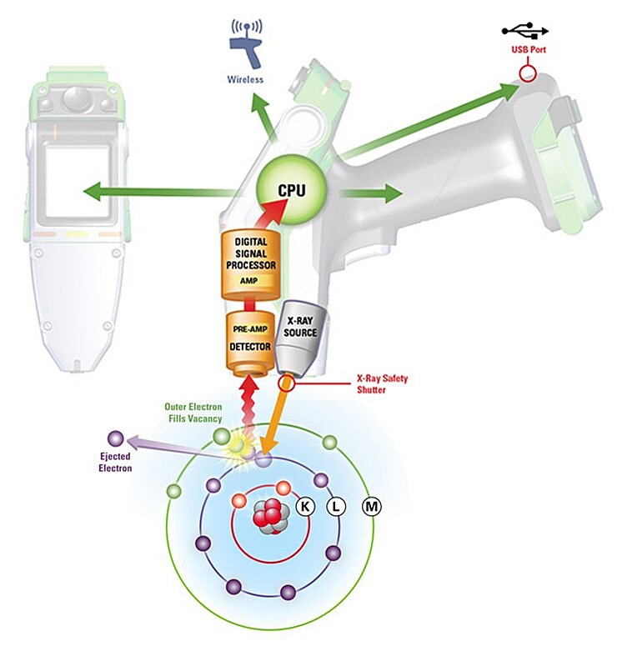
SDD
SDD
低输入电容 ~ 50 fF
高能量分辨
高计数率
用于X射线荧光分析
Notes:
SDD探测器具有低输入电容 ~ 50 fF ，高能量分辨和高计数率等优点，被大量用于X射线荧光光谱分析

Slide 5
现有的读出芯片
芯片 | 制冷 | 前放类型 | ENC(e)
CDEX JFET | 冷指 130K | 脉冲反馈 | 10.3
Majorana JFET | 冷指 130K | 阻容反馈 | 32.7
GERDA JFET | 液氩直冷 | 阻容反馈 | 136
CDEX CMOS前放 | 液氮直冷 | 脉冲反馈 | 15.5
本报告CMOS HPGe前放 | 液氮直冷 | 脉冲反馈 | 3.0
CUBE CMOS前放 | 制冷机 -40℃ | 脉冲反馈 | 3.4
SIRIO CMOS前放 | 制冷机 -30℃ | 脉冲反馈 | 0.89
本报告CMOS SDD前放 | 制冷机 -30℃ | 脉冲反馈 | 4.0
Notes:
这是几种用于读出HPGE和SDD的芯片，现有的读出芯片主要包括JFET读出和CMOS读出；
通过仿真优化，CMOS读出能够获得和JFET读出相近甚至更好的噪声性能，并且集成起来更为容易，因此我们设计的也是CMOS前放

Slide 6
CONTENTS
01
背景简介
02
低噪声CMOS前放ASIC芯片进展
芯片设计
SDD前放测试
HPGe前放测试
03
总结与展望
Notes:
接下来是我们低噪声CMOS前放ASIC芯片进展，主要分为芯片设计和两款前放芯片的测试进展

Slide 7
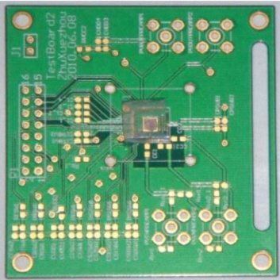
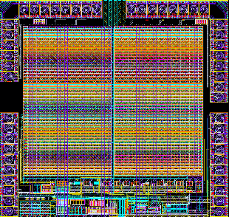
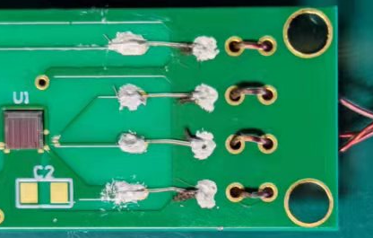
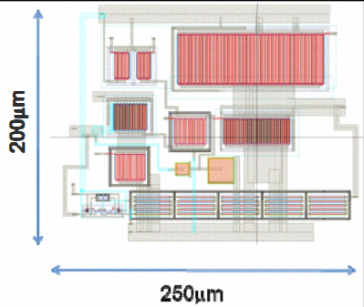
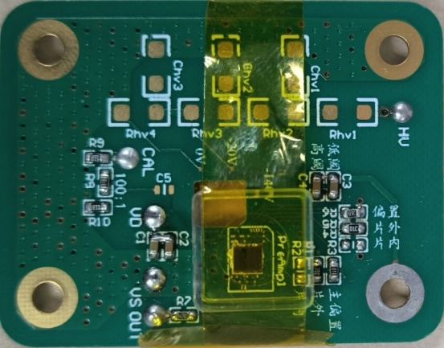
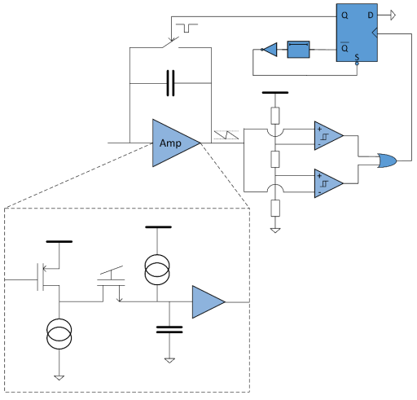
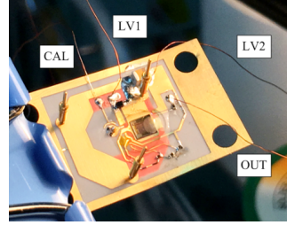
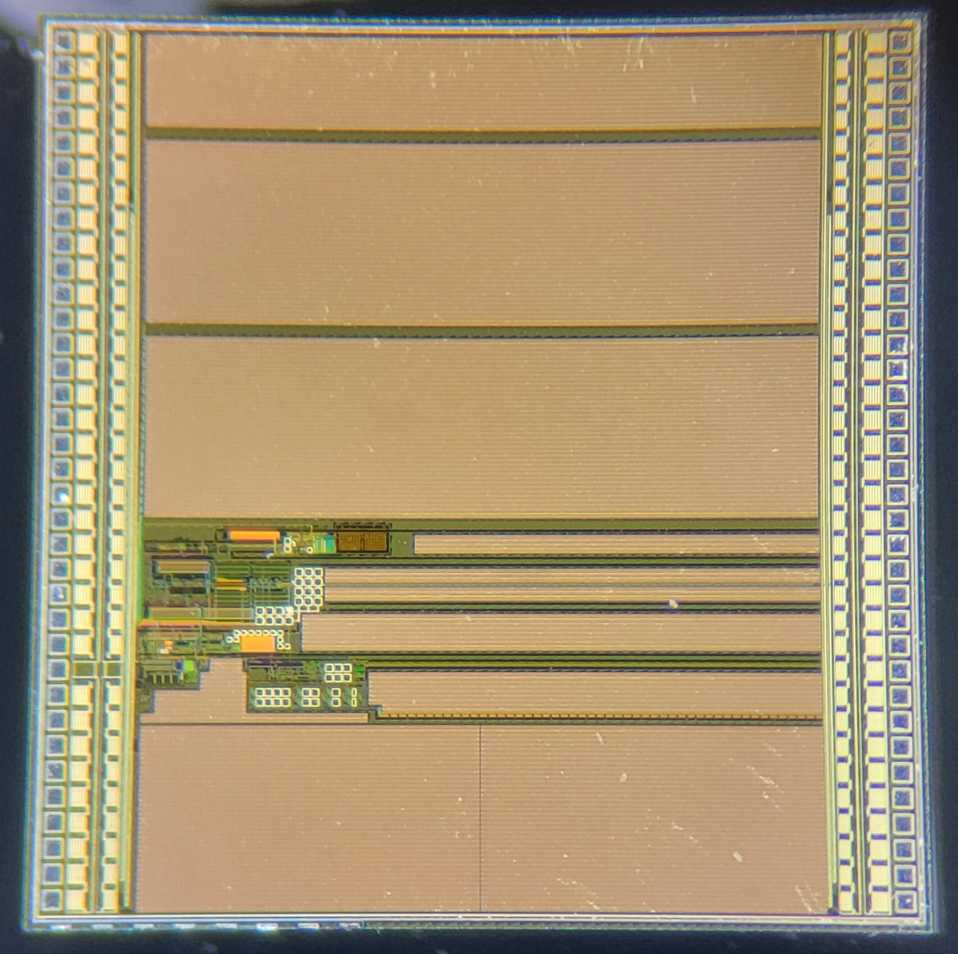
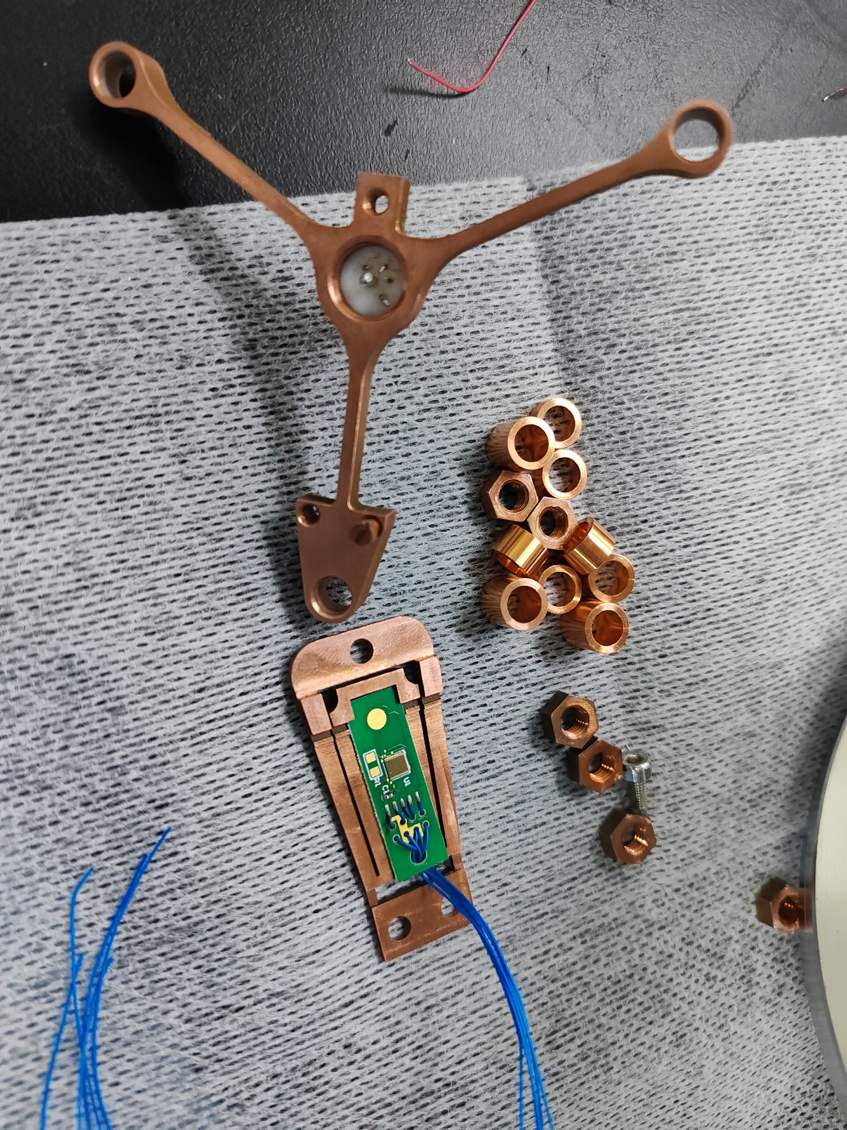
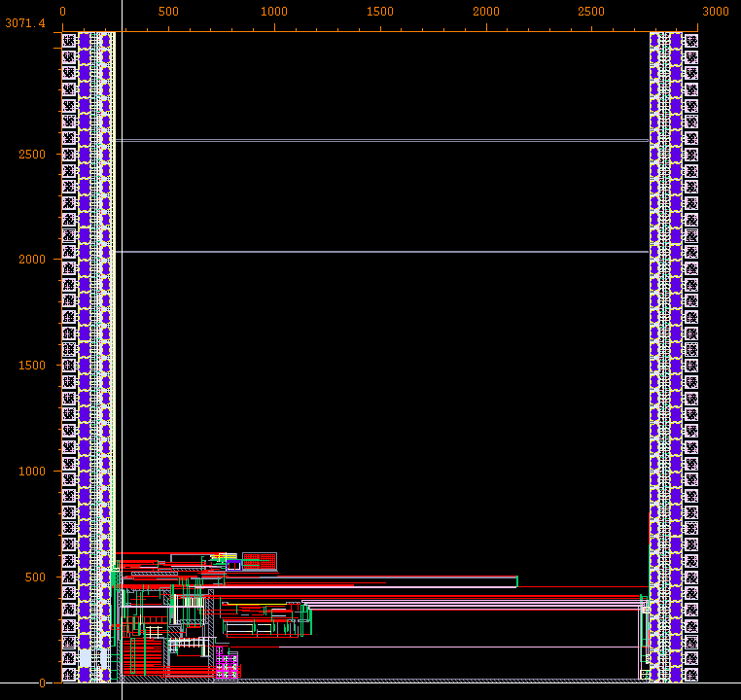
本课题组低噪声CMOS前放芯片
process | GF 350nm
ENC | 6.5 e⁻ @ 213K 12μs
energy resolution | 3.9 keV @ 662 keV
process | XFAB 350nm
ENC | 8.9 e⁻ @ 77K 12μs
energy resolution | 600 eV @ 122 keV
2011
2018
2021
2023
testing
process | GF 350nm
ENC | 9.7 e⁻ @ 77K 12μs
energy resolution | 640 eV @ 122 keV
process | GF 180nm
ENC | 4.0 e⁻ @ 243K 12μs
energy resolution | testing
SDD前放
process | GF 180nm
ENC | 3.0 e⁻ @ 77K 12μs
energy resolution | testing
HPGe前放
Notes:
自2011年以来，我们已经设计和测试了多款用于 HPGe 探测器的CMOS前放。
最新版本的前放在2023年采用GF180nm CMOS工艺实现，主要包括用于SDD的和用于HPGe的两款，下面也将介绍这两款芯片的设计和测试进展。

Slide 8
低噪声前放芯片设计
电子学噪声: 输入晶体管电流和尺寸, 探测器漏电流与电容
$$C_{f}$$
$$VD$$
$$\overline{v_{n}^{2}}$$
$$shaper$$
$$\overline{i_{n}^{2}}$$
$$C_{in}$$
Notes:
我们知道，影响低噪声前放芯片的电子学噪声的主要是输入晶体管电流和尺寸, 探测器漏电流
我们设计的时候，不能改变探测器情况，仅能考虑芯片内的参数，也就是输入晶体管的电流和尺寸

Slide 9
低噪声前放芯片设计
ASIC根据探测器特性优化芯片参数，获得更好的性能
对于低噪声前放芯片而言，可以优化输入晶体管尺寸及偏置电流，同时通过芯片版图优化寄生电容
低噪声前放结构示意
PREAMP框图
Notes:
CMOS专用集成芯片（ASIC）根据探测器特性优化芯片参数，获得更好的性能
对于低噪声前放芯片而言，可以优化输入晶体管尺寸及偏置电流，同时通过芯片版图优化寄生电容

Slide 10
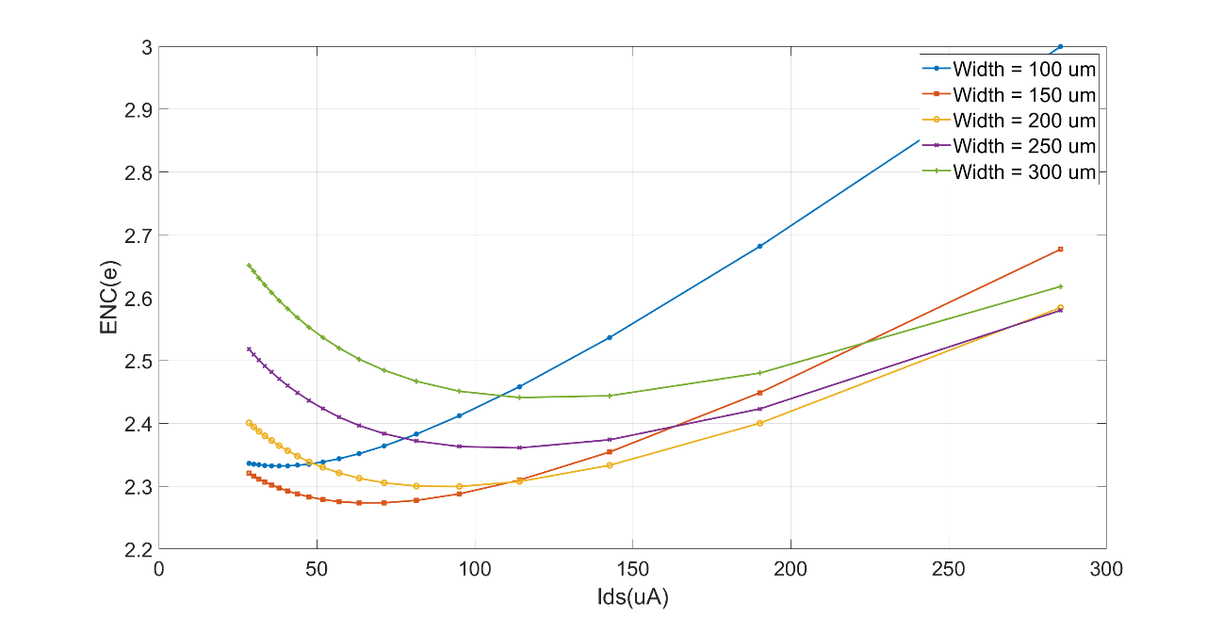
低噪声前放芯片设计
针对噪声性能，仿真扫描输入管尺寸和电流，得到最佳参数
针对噪声性能，设计版图时减小芯片输入端寄生电容到<50fC
减小输入端走线宽度
增大输入管栅极和源漏间距
SDD前放ENC随MP0尺寸和电流的变化
减小输入端寄生电容
Notes:
我们设计的时候，通过仿真扫描输入管尺寸和电流，得到最佳参数；
并且考虑到噪声性能对输入端寄生电容非常敏感，因此版图设计时通过减小输入走线宽度和增大输入管栅极和源漏的间距等方式将芯片输入端寄生电容减小到<50fC

Slide 11
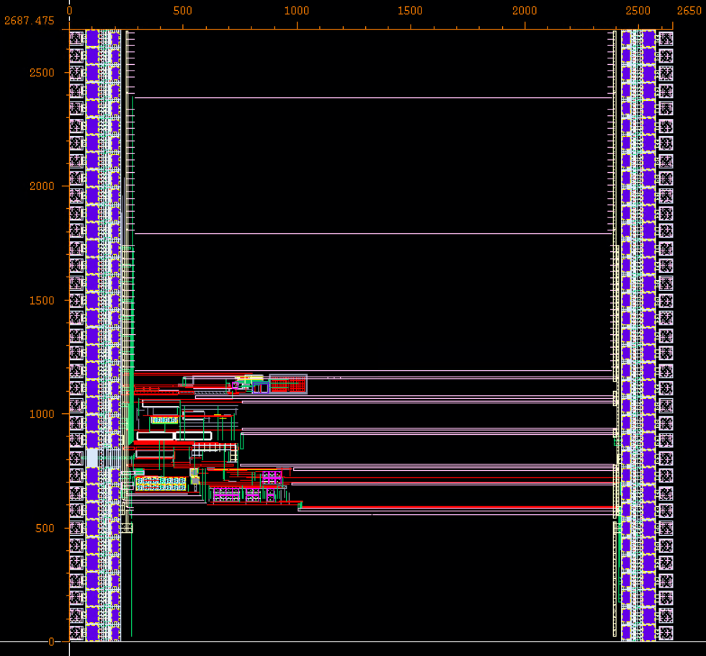
低噪声前放芯片设计
根据设计，进行SDD前放芯片和HPGe前放芯片的版图设计
芯片的核心区域非常小，添加了大量的滤波电容，保证噪声性能
两款芯片针对两种探测器情况（漏电流和电容）进行优化
芯片框图
SDD前放芯片版图
HPGe前放芯片版图
Notes:
根据设计，进行SDD前放芯片和HPGe前放芯片的版图设计
从版图可以看出，芯片的核心区域非常小，添加了大量的滤波电容，保证噪声性能
两款芯片针对两种探测器情漏电流和电容情况进行优化

Slide 12
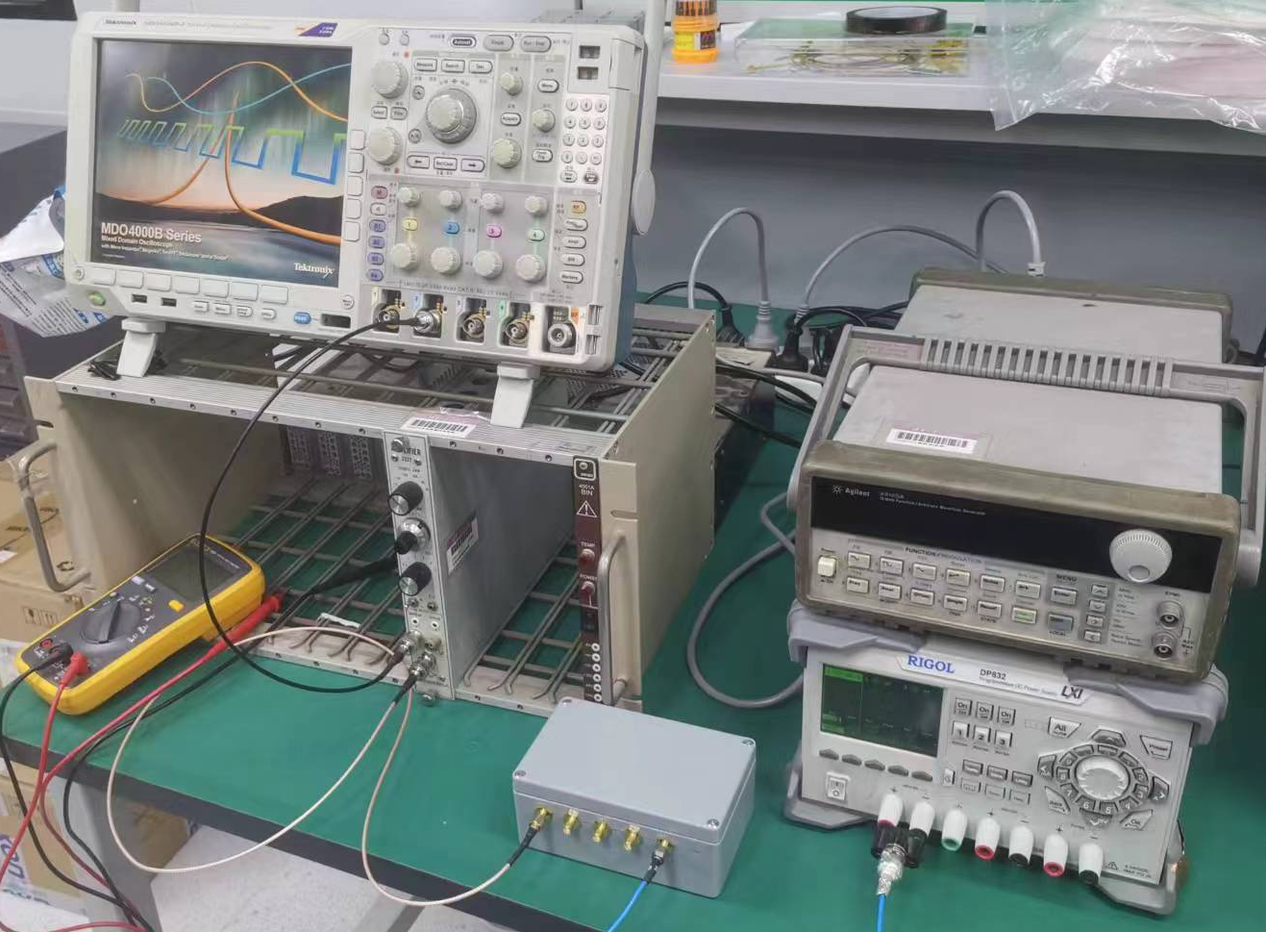
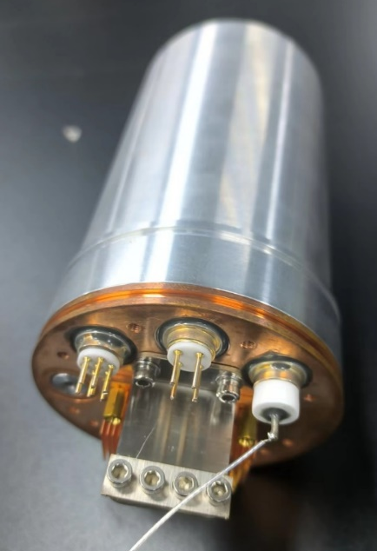
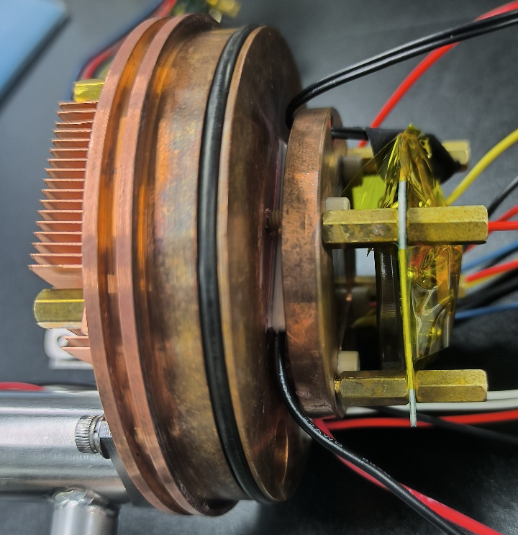
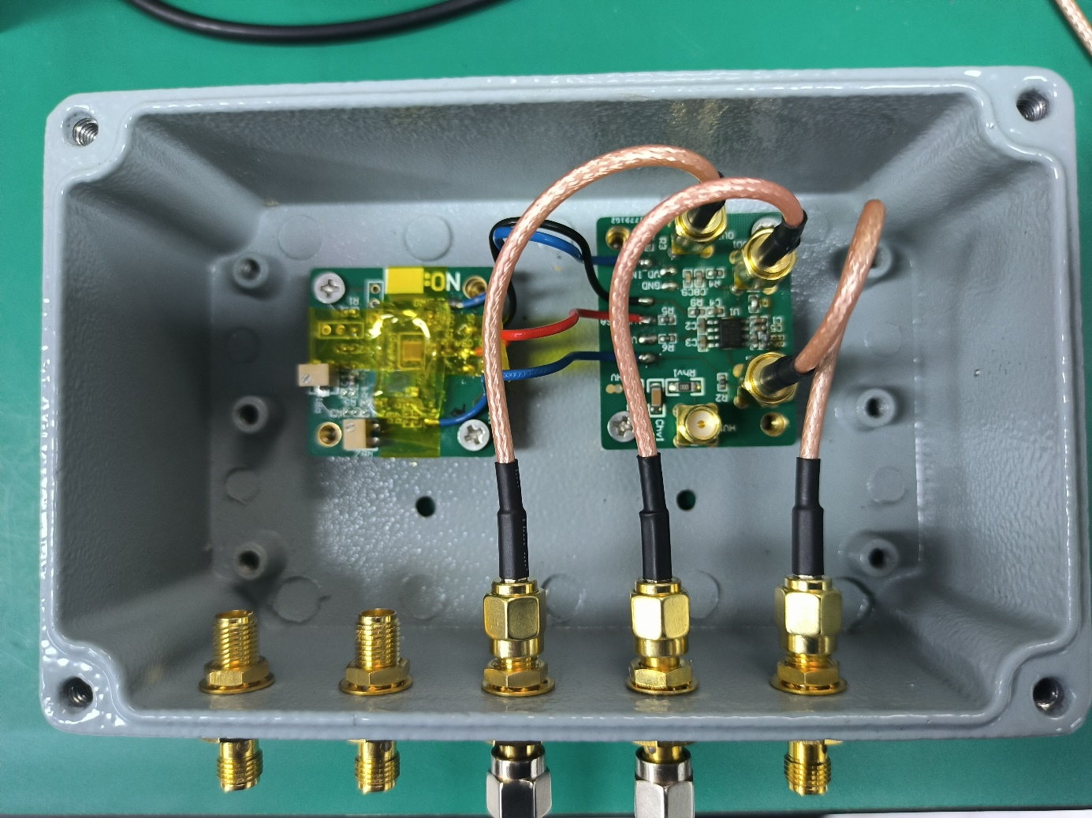
SDD前放芯片测试
根据版图设计，进行了SDD前放芯片的流片（GF180nm）
对原型芯片进行电子学性能测试，正在推进连接SDD探测器的测试
芯片原理图和实物
芯片测试系统与电路板
探测器测试控温真空罐
Notes:
根据版图设计，进行了SDD前放芯片的流片（GF180nm）
对原型芯片进行电子学性能测试，正在推进连接SDD探测器的测试

Slide 13
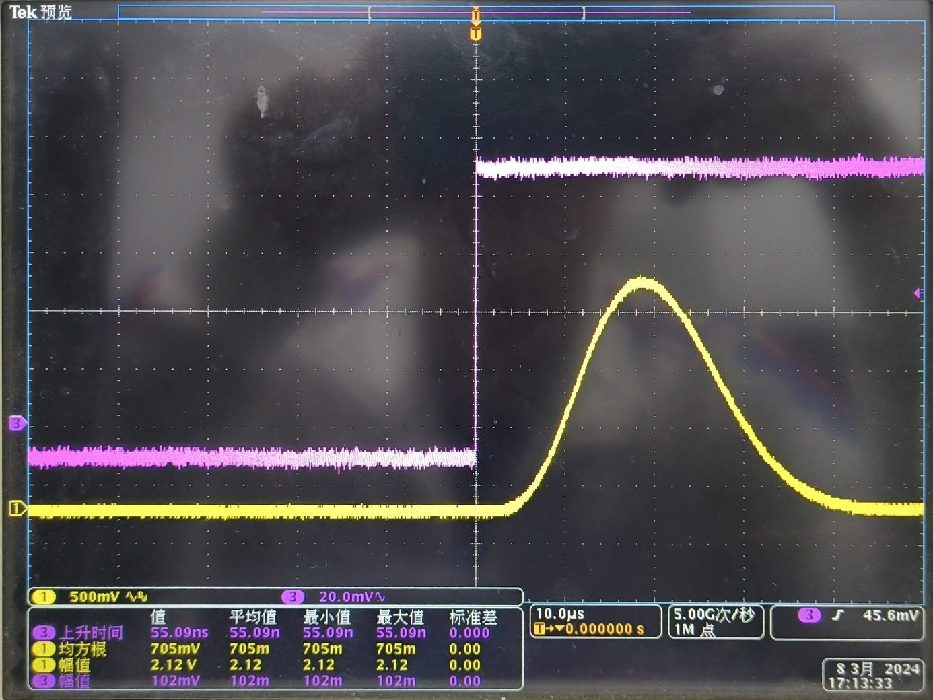
SDD前放芯片测试
瞬态波形，上升时间约为50ns
动态范围2fC，积分非线性<0.2%，增益~100mV/fC
前放输出
成形输出
瞬态波形
动态范围与线性
Notes:
电子学测试的话首先测试了芯片输出的瞬态波形，上升时间约为50ns
测试了芯片动态范围和线性，动态范围2fC，线性<0.2%，增益~100mV/fC

Slide 14
SDD前放芯片测试
0电容噪声——<5@10℃ 12us
零电容噪声
Notes:
测量成形之后的基线涨落和从芯片输入端到成形输出的增益，可以得到前放芯片的噪声性能，测得芯片的零输入电容噪声性能

Slide 15
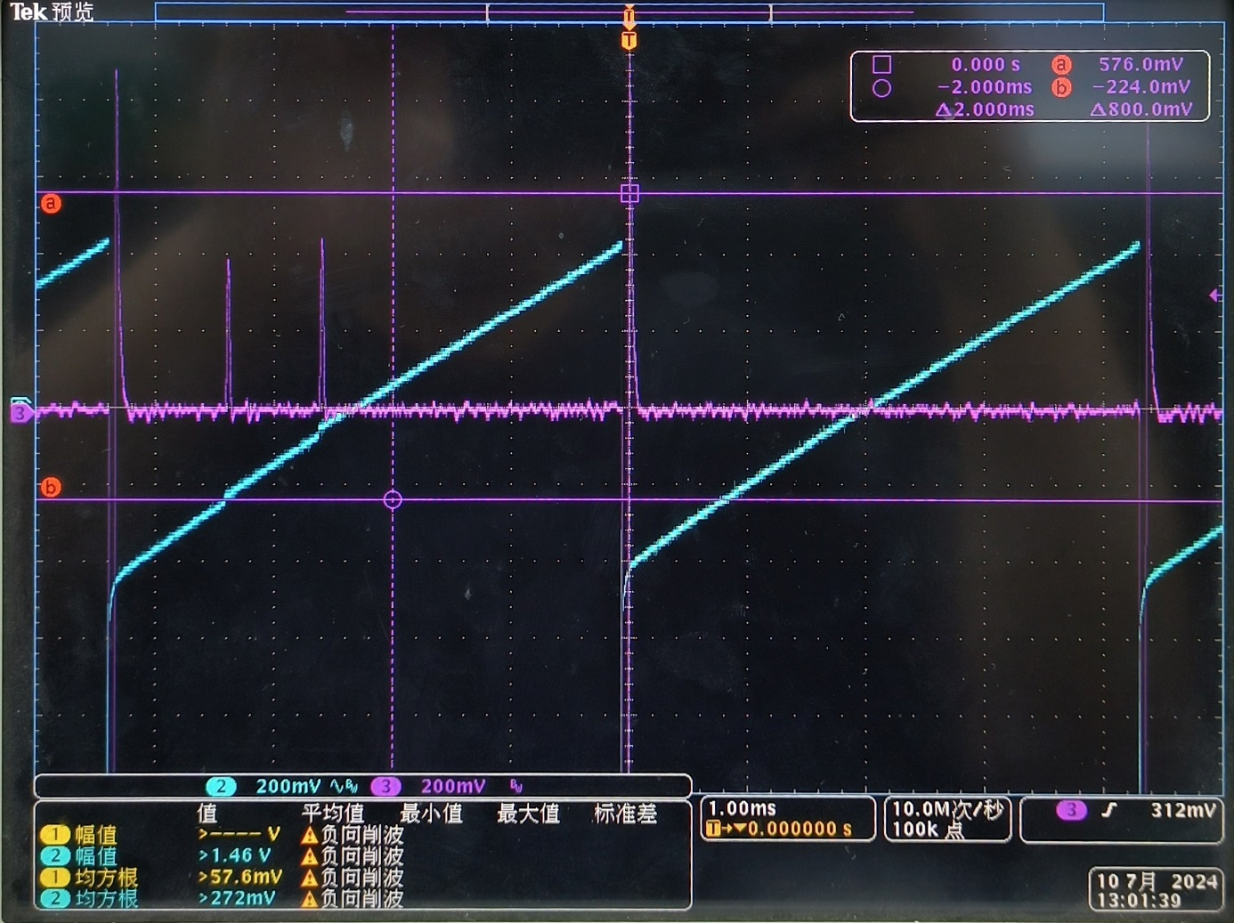
SDD前放芯片测试
联合SDD测试——-40℃，-9V，-36V，-72V；三角波~1.6V-2.4V；漏电流id=(0.8𝑉∗10f𝐹)/4𝑚𝑠~2𝑝𝐴
成形输出
前放输出
系统框图
实测波形
Notes:
然后连接SDD探测器进行了测试，

Slide 16
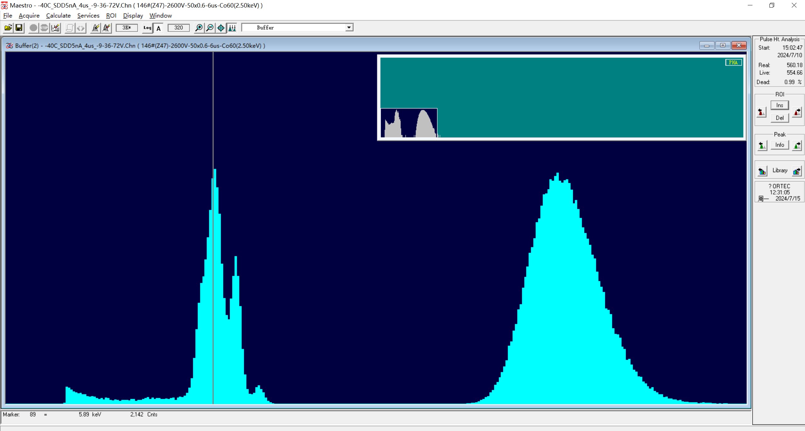
SDD前放芯片测试
联合SDD测试——能量分辨较差，可能和SDD信号收集和系统噪声相关
5.9keV
复位过冲
FWHM=421eV
6.5keV
FWHM=327eV
Notes:
能量分辨较差，可能和SDD信号收集和系统噪声相关

Slide 17
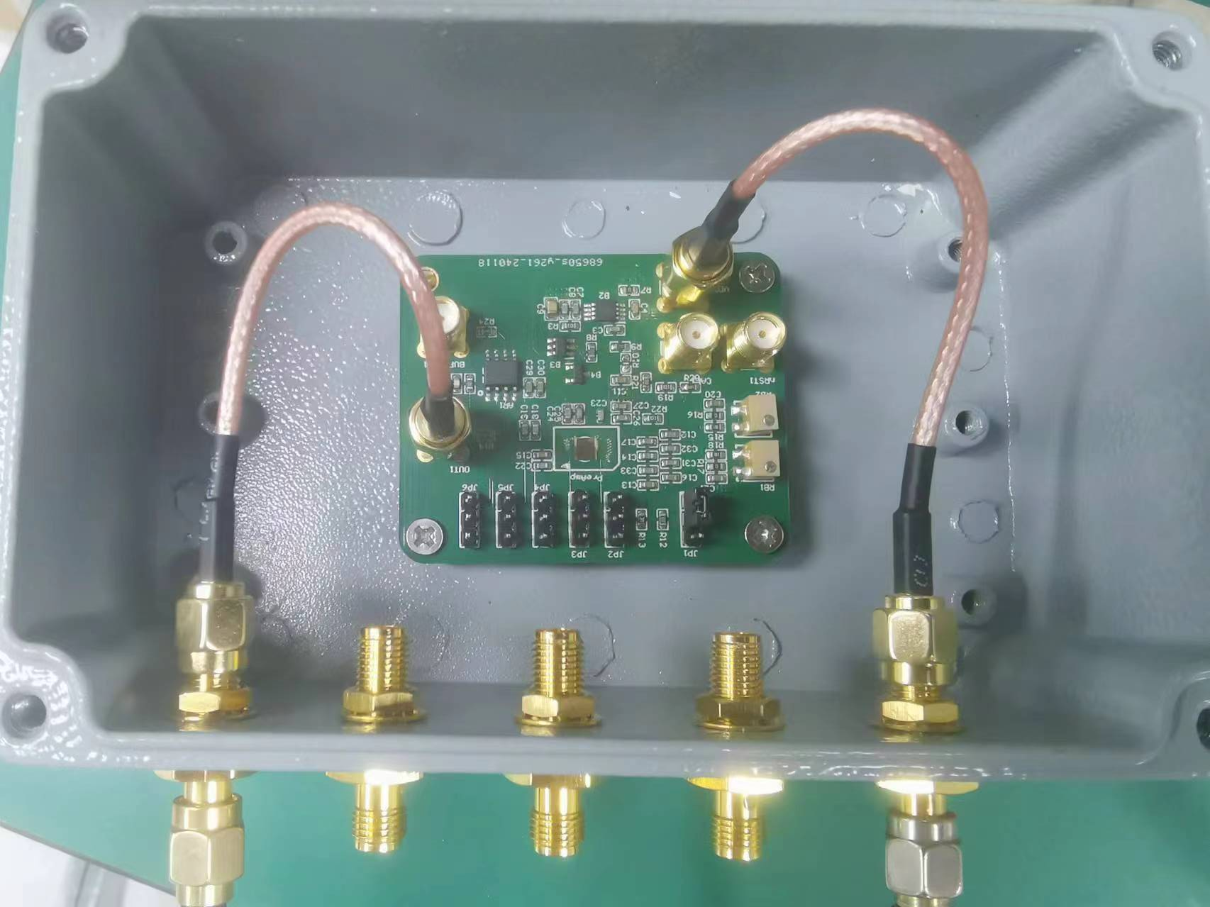
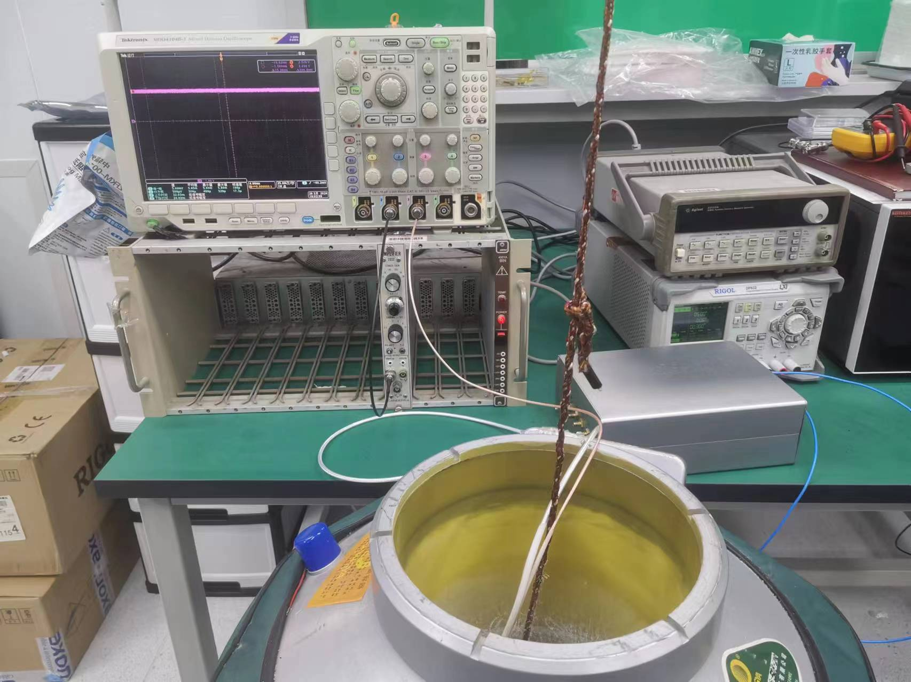
HPGe前放芯片测试
根据版图设计，进行了HPGe前放芯片的流片（GF180nm）
对原型芯片进行电子学性能测试，正在推进连接HPGe探测器的测试
芯片版图
芯片测试电路板
测试系统
Notes:
根据版图设计，进行了HPGe前放芯片的流片（GF180nm）
对原型芯片进行电子学性能测试，正在推进连接HPGe探测器的测试

Slide 18
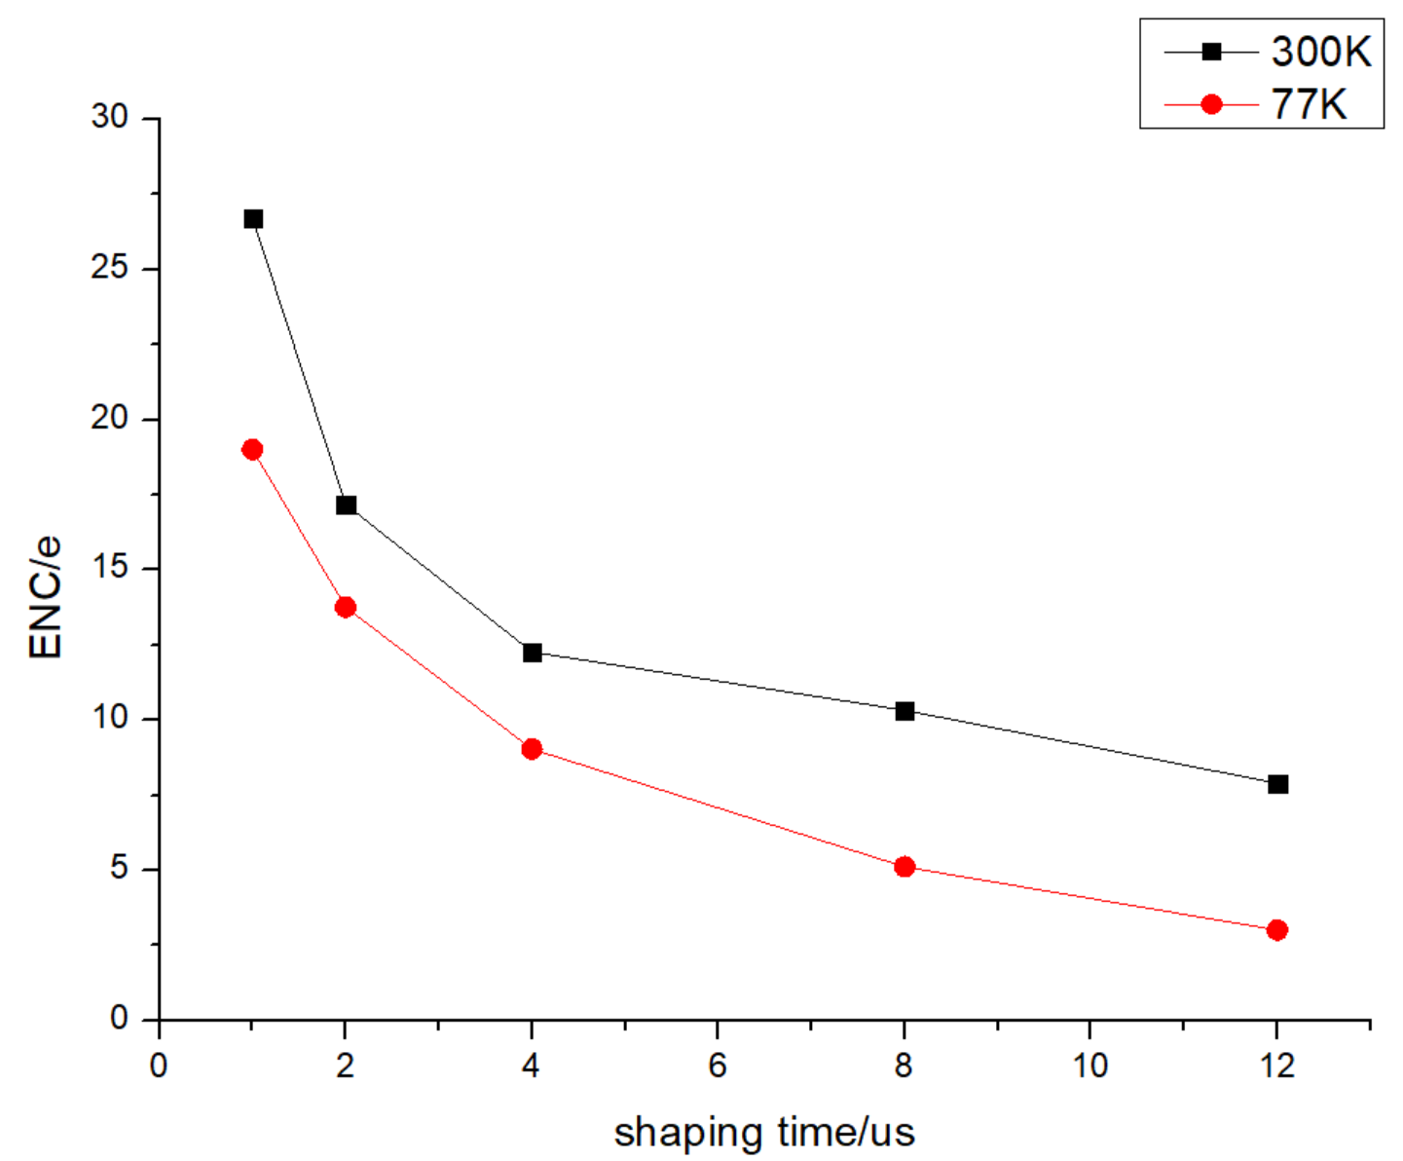
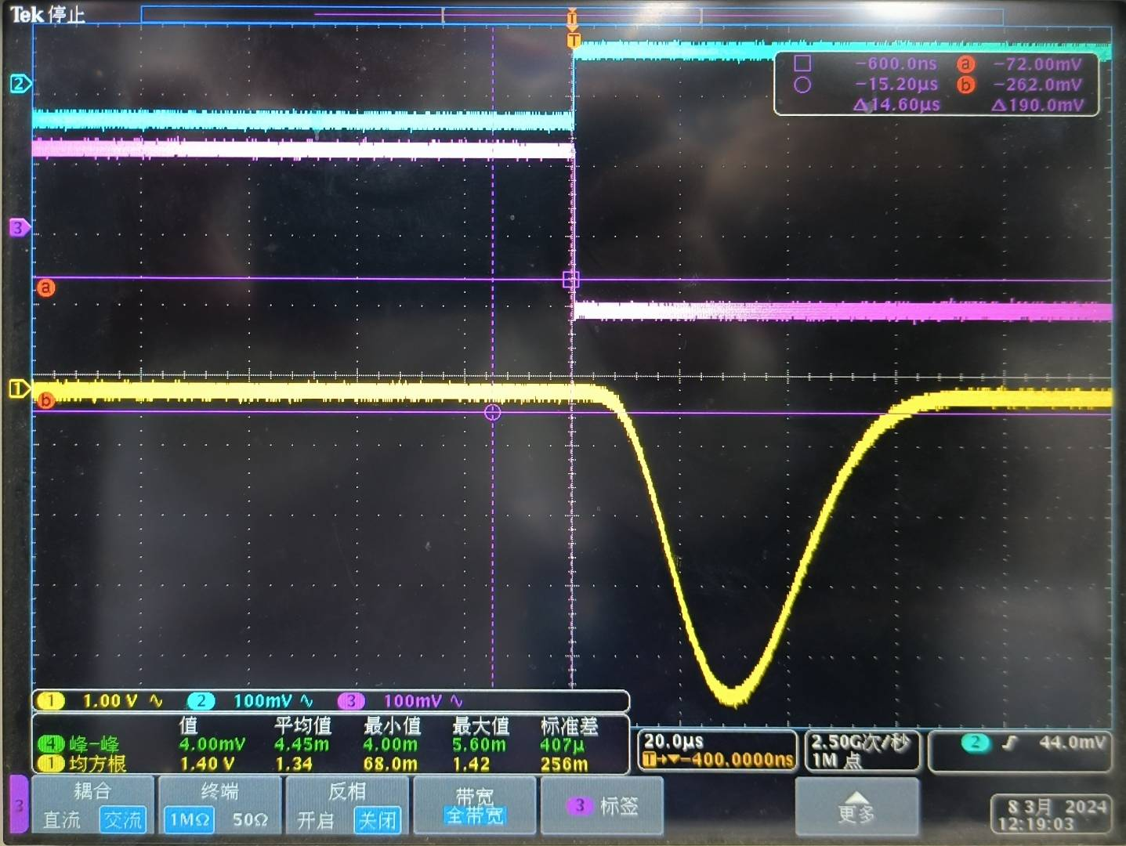
HPGe前放芯片测试
瞬态波形
零电容噪声——3e@77K 12us
触发信号
前放输出
成形输出

Slide 19
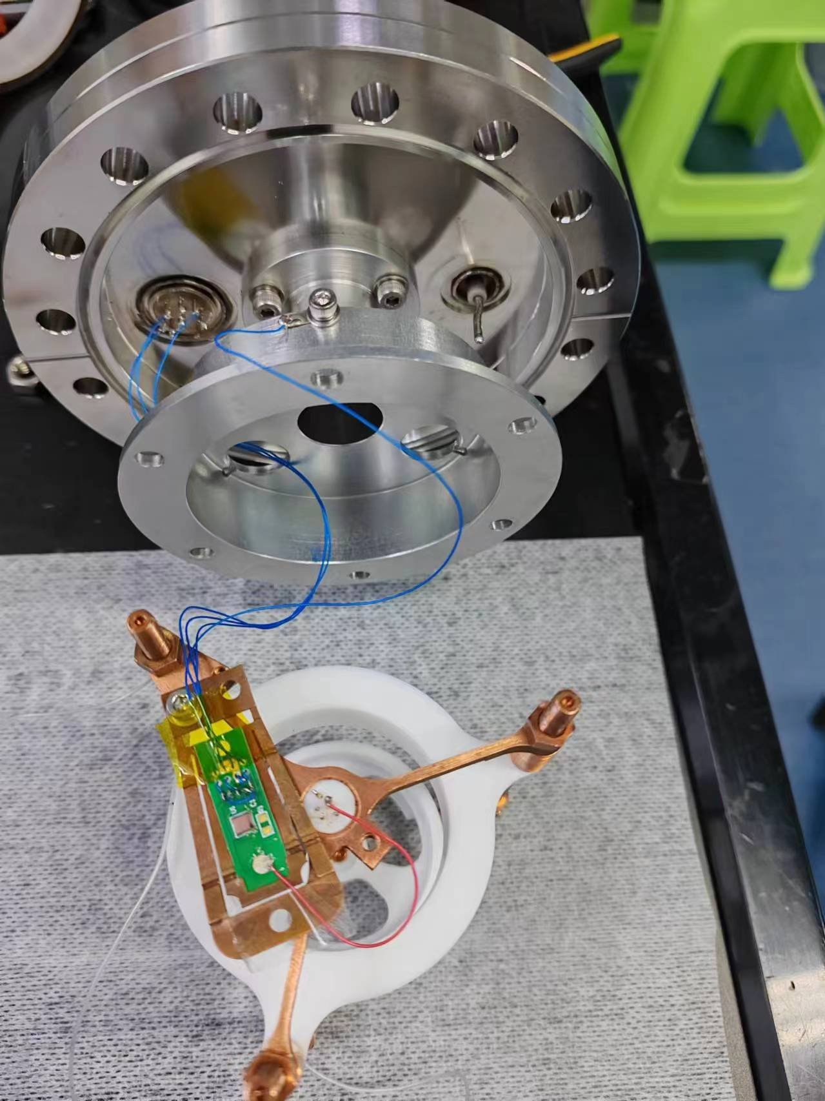
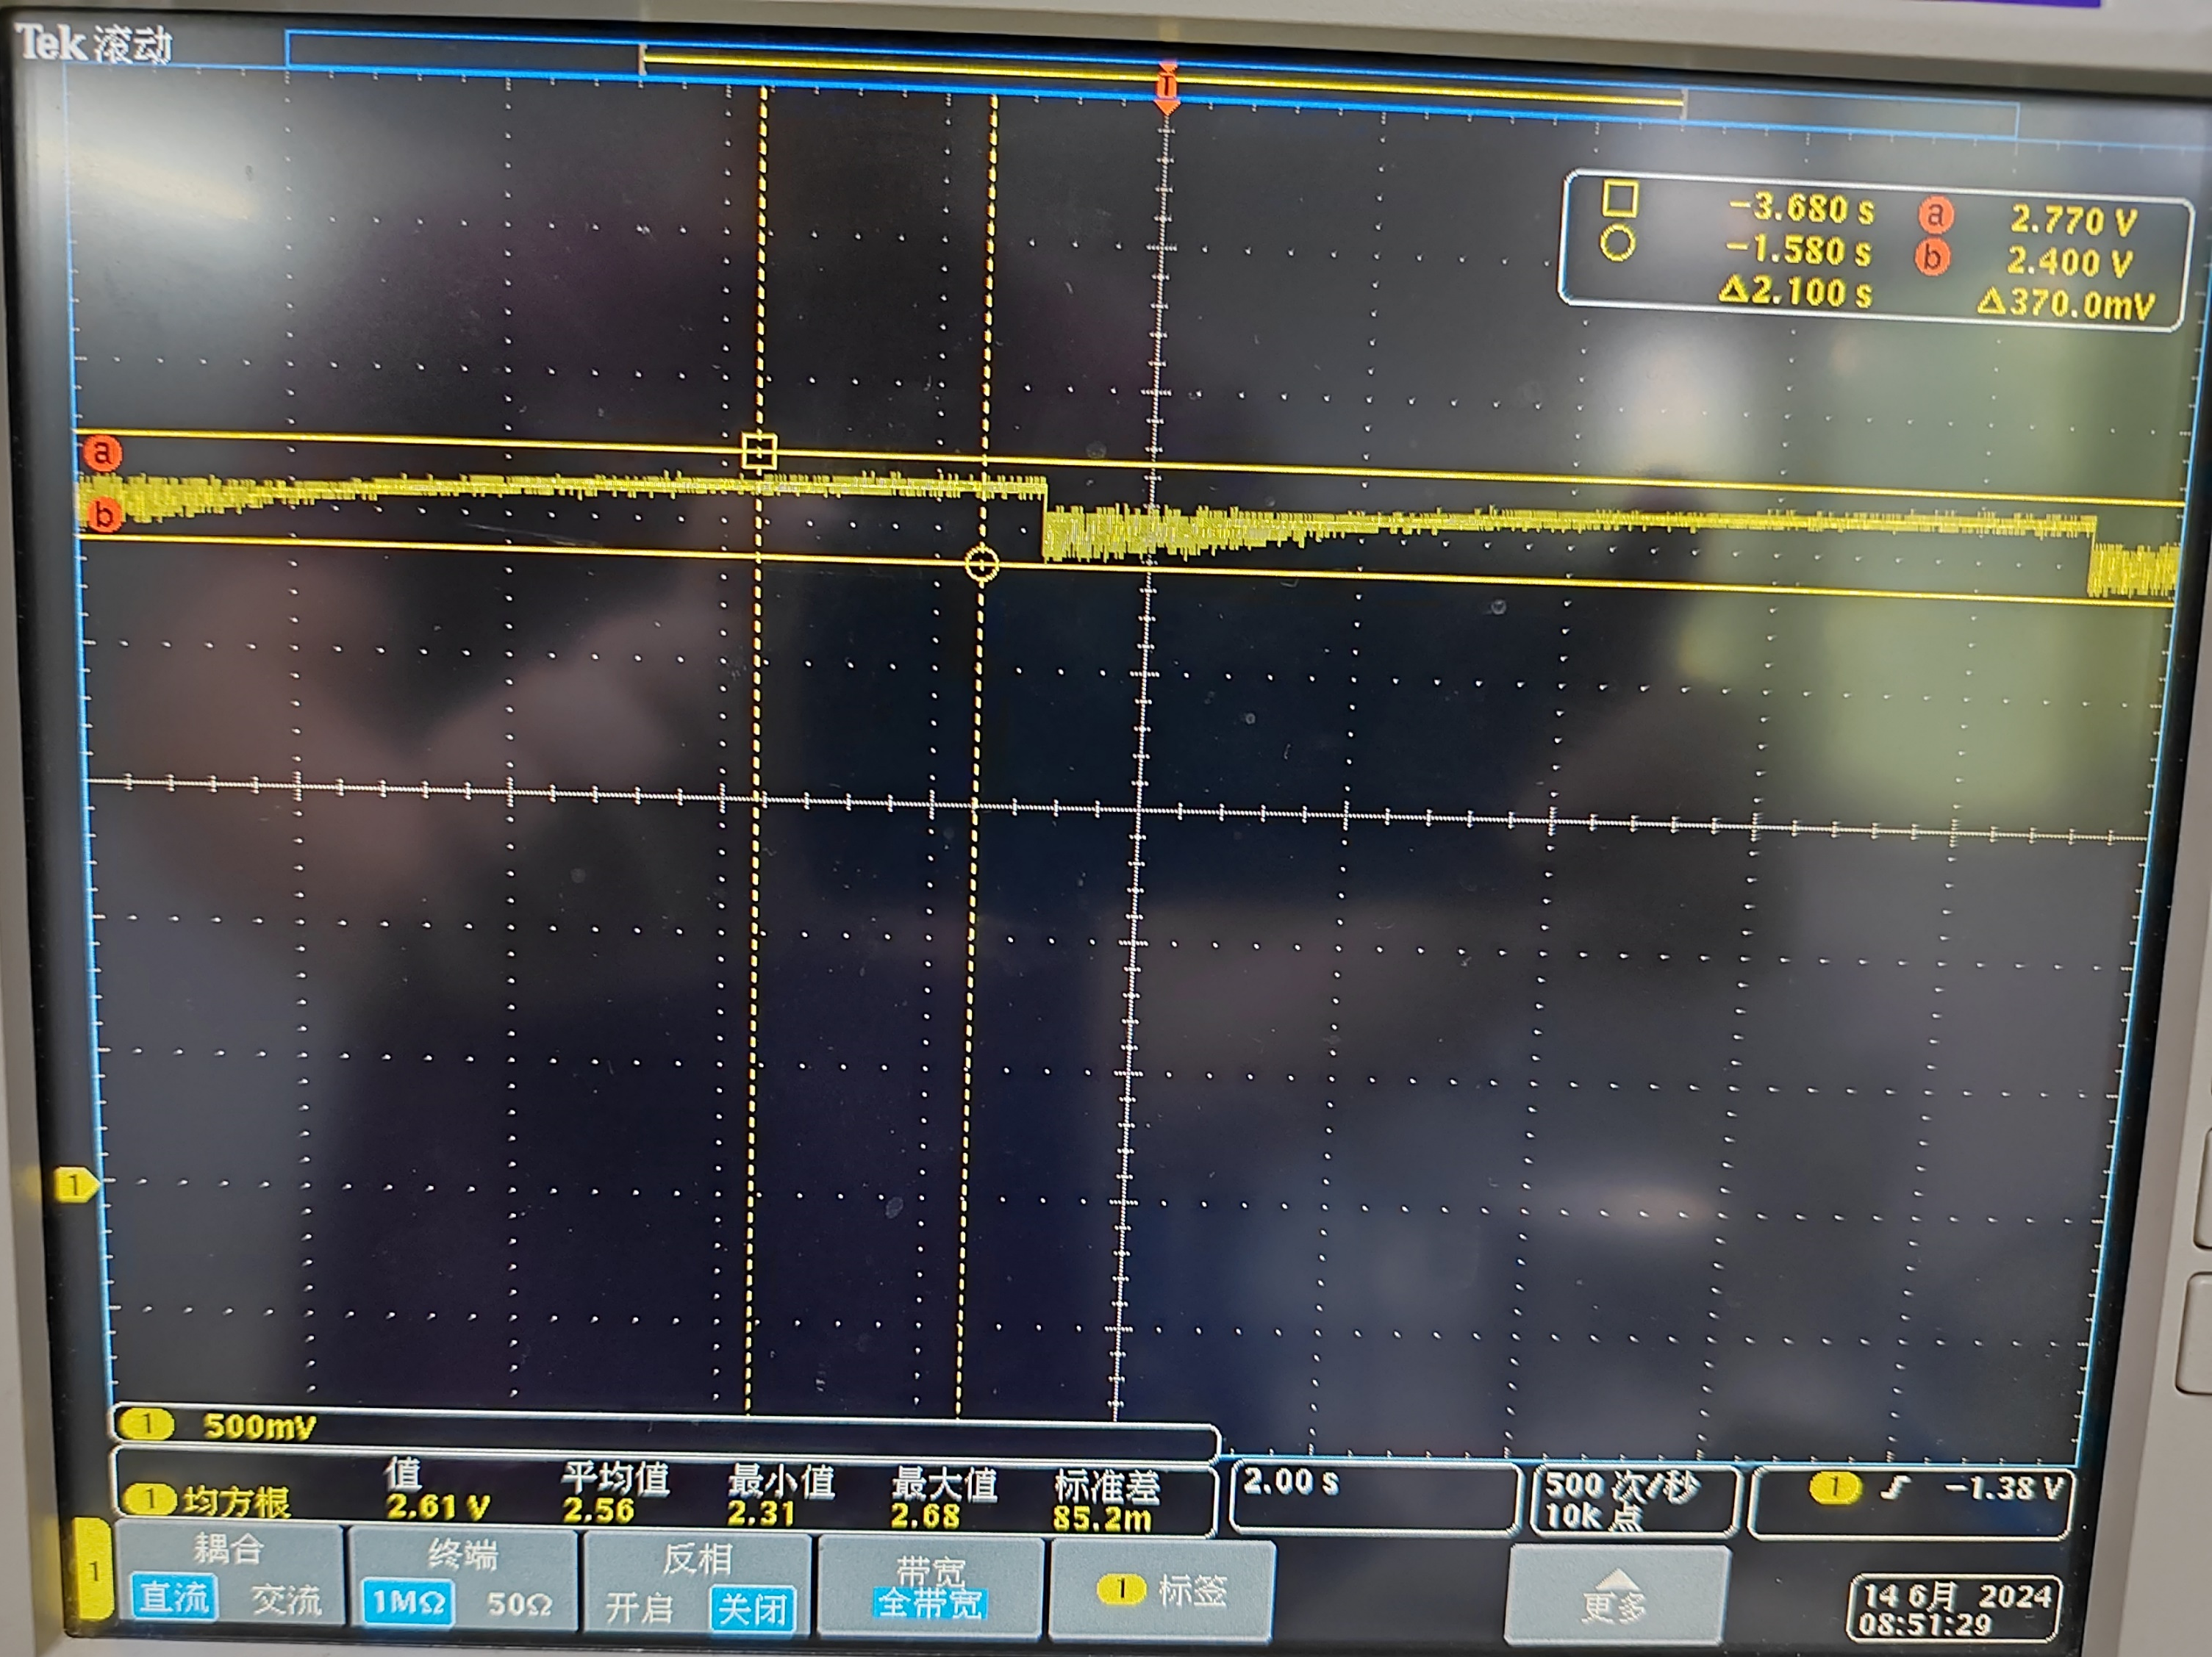
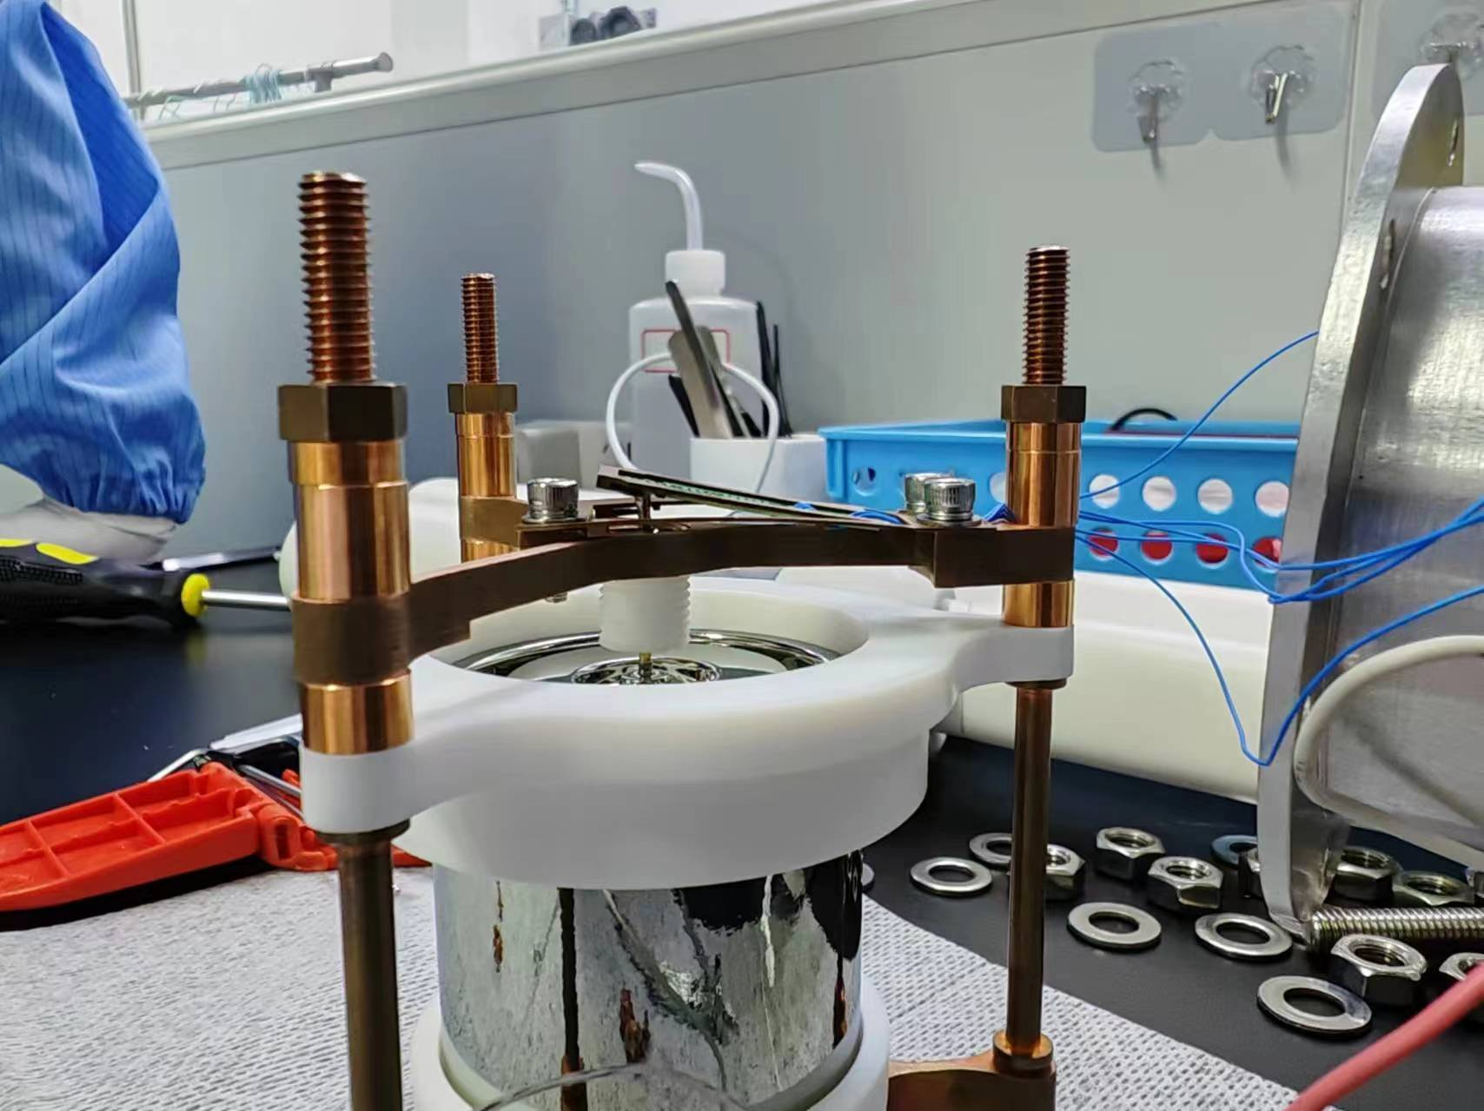
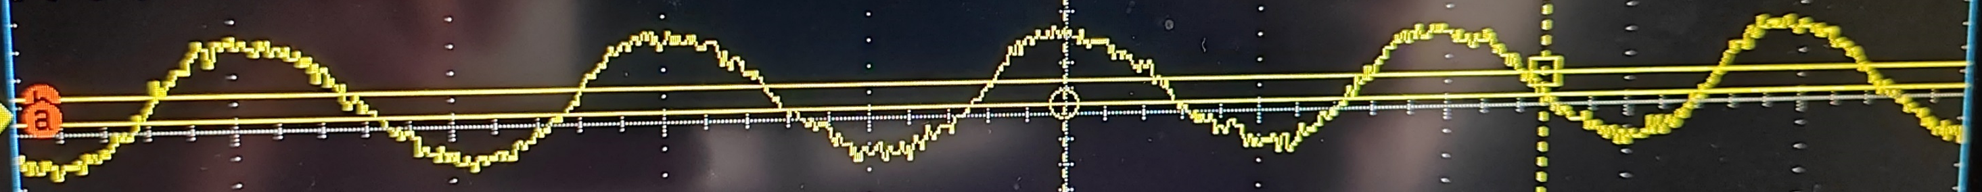
HPGe前放芯片测试
搭建了连接HPGe探测器的测试系统
目前前放输出波形存在一定的振荡，正在排查原因
T=40ns

Slide 20
CONTENTS
01
背景简介
02
低噪声CMOS前放ASIC芯片进展
芯片设计
SDD前放测试进展
HPGe前放测试进展
03
总结与展望
Notes:
最后是总结与展望

Slide 21
总结与展望
总结
  介绍了课题组新研制的用于HPGe和SDD的低噪声CMOS前放芯片，包括设计、电子学测试和连探测器实验
  通过对输入管参数的扫描、对芯片版图的优化降低前放芯片引入的电子学噪声
  用于SDD的低噪声CMOS前放芯片的零电容噪声在0℃以下~5e@12us
  用于HPGe的低噪声CMOS前放芯片的零电容噪声在77K以下~3e@12us
  正在进行连接探测器测试
展望
  推进联合探测器实验——对于SDD前放芯片，需要降低系统噪声，获得更好的能量分辨；对于HPGe前放芯片

